Slide 1
Коррекция нарушений слоговой структуры речи Занятие №9 «Односложные слова (3-й тип слоговой структуры)»
Подготовила: Салиндер Ксения Сергеевна
учитель-логопед МБДОУ д/с «Оленёнок»
п. Тазовский

Slide 2
Игра «Скажи наоборот»
Ход игры: взрослый, бросая мяч ребенку, произносит слово. Ребенок, возвращая мяч, называет антоним.
Взрослый | Ребенок
Да Ночь Взять Север Верх | Нет День Дать Юг Низ

Slide 3
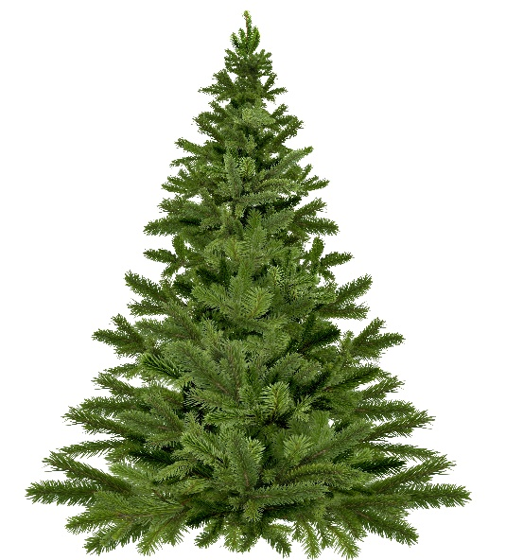
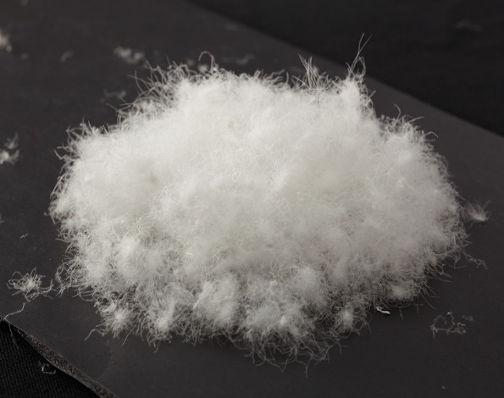
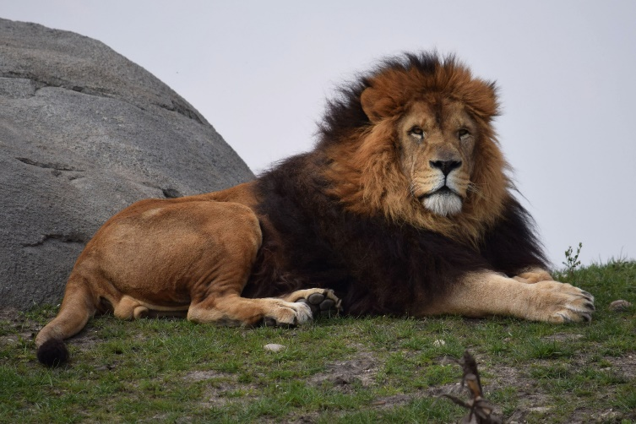
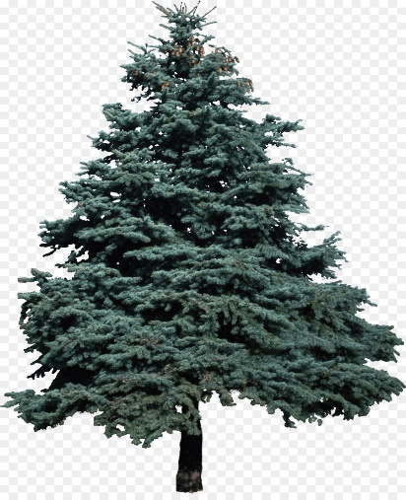
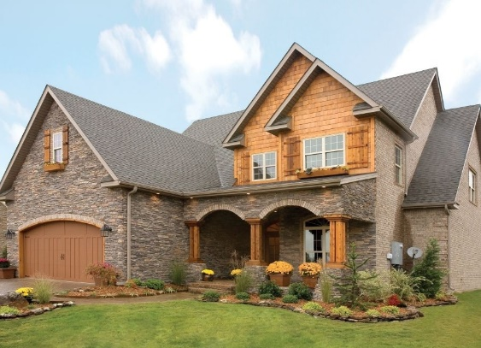
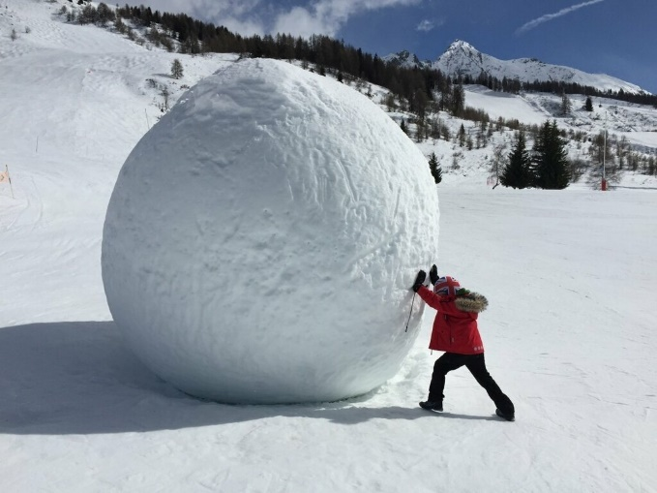
Упражнение «Узнай по описанию»
Ход игры: Перед ребенком – предметные картинки (ель, дом, лев, ком, пух). Взрослый говорит: «Внимательно рассмотри картинки. Я буду называть несколько слов, а ты – угадывать, о чем или о ком идет речь.»
Взрослый | Ребенок
Ветвистая, высокая, зелёная, колючая. Старый, кирпичный, двухэтажный. Грозный, большой, с лохматой гривой. Большой, круглый, снежный. Белый, лёгкий, птичий. | Ель Дом Лев Ком Пух

Slide 4
Упражнение «Отгадай загадки»
Ход игры: Взрослый говорит: «Я буду читать загадки, а ты – отгадывать их. Только не забывай, что отгадка рифмуется с одним из слов загадки.»
Взрослый | Ребенок
Зеленеет даль полей, Запевает соловей. В белый цвет оделся сад, Пчёлы первые летят. Гром грохочет. Угадай, Что за месяц это? | Май
Этот зверь живёт лишь дома, С этим зверем все знакомы. У него усы, как спицы, Он, мурлыча, песнь поет, Только мышь его боится. Угадали? Это ... | кот
С подстриженной гривой Он скачет ретиво, Чуть шпорами тронь, Кто же это? | конь
Иван работы так боится, Как палки – пёс, Как камня – птица. Лежит в постели целый день. Напала на Ивана ... | лень

Slide 5
Игра «Назови пять предметов»
Ход игры: Взрослый говорит: «Я назову предмет, а ты назовешь как мы скажем если этих предметов будет пять.»
Взрослый | Ребенок
Муха Липа Дыня Нота Хата Пуля Ива | Пять мух Пять лип Пять дынь Пять нот Пять хат Пять пуль Пять ив

